Slide 1









Action Collective des Entreprises Adaptées
Réunion du mardi 9 juillet 2019

Slide 2
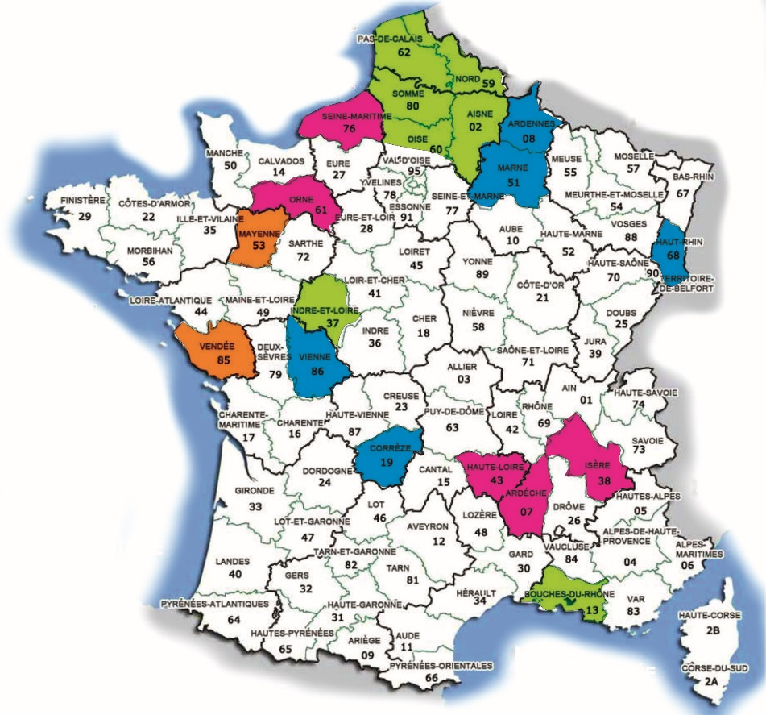
Point de situation
A la date du 9 juillet 2019, l’Action Collectives comptabilise:
53 Entreprises Adaptées
21 départements
(le Rhône a rejoint l’AC )
9 régions

Slide 3
Retour sur les actions entreprises
Une prise de parole de l’Action Collective dans différentes instances:
Congrès de l’UNAPEI du 23 au 25 mai et colloque de l’UNAPEI sur les Entreprises Adaptées le 19 juin.
=> L’UNAPEI va relayer notre enquête à l’ensemble de ses EA.
Salon du handicap du 28 mai
Assemblée Générale de l’UNEA les 6 et 7 juin
Audition par la mission IGAS-IGF sur les ESAT le 7 juin au Ministère des Finances
Assemblée Générale de l’APAJH Nord le 14 juin

Slide 4
Retour sur les actions entreprises
Un retour positif concernant les investissements :
Nous avions alerté la DGEFP, le cabinet et la ministre sur le fait que les politiques publiques avaient incité les EA à investir.
Il a bien été acté de consacrer une partie du fonds d’accompagnement à la transformation des Entreprises Adaptées à la poursuite de l’effort d’investissement engagé avant le 1er janvier 2019.

Slide 5
Calendrier des réunions et rencontres à venir
- Mercredi 17 juillet : L’entreprise Messidor nous ouvre ses portes pour une visite
sur Lyon.
- Lundi 22 juillet, M. Guilluy, Président du Conseil d'Orientation de l'inclusion dans l'emploi, visitera l’Entreprise Adpatée « L’Elan du Littoral » située à Calais.
- En attente d’une visite de Mme Cluzel et d’un entretien avec le Directeur de Mme Pénicaud.
- En attente du retour de l’UNEA sur leur enquête: « Avec l’appui de KPMG, et sur la base des premiers travaux du Groupe de Travail sur les surcoûts et après transmission auprès de KPMG des éléments de l’Action Collective, une première enquête nationale par KPMG a été déployée auprès de tous les Dirigeants ».
=> A noter que leur enquête s’arrête en 2020 alors que les effets de la réforme vont se ressentir à partir de 2021.

Slide 6
Calendrier des réunions et rencontres à venir
Création d’une instance régionale de suivi du déploiement du fonds d’accompagnement à la transformation des Entreprises Adaptées
Un comité régional doit être installé dans chaque région.
L’Action Collective est présente dans ce comité opérationnel des Hauts-de-France.
Afin de pouvoir peser, il est important que les EA de l’Action Collective d’une même région se contactent et prennent rendez-vous avec la DIRECCTE pour aborder nos préoccupations et être présentes à ces comité régionaux.
=> Si vous vous inscrivez dans les expérimentations comme les CDD Tremplin, participez aux groupes de travail de suivi pour faire entendre votre voix.

Slide 7

Des dossiers administratifs difficiles à remplir
Point sur les déclarations ASP : Difficultés depuis le début 2019
Gestion de la période transitoire COT/CPOM/Ancienneté de l'EA, versement des aides et suivi ?
Déclaration des encadrants (non RQTH) ?
Bugs dans les fichiers ?
Constat partagé par l’ensemble des EA présentes, surtout depuis mars dernier.
Les représentants de l’AC au comité régional peuvent être vos relais à vos questions. N’hésitez pas à nous envoyer vos questions.
Importance de relayer à tous les réponses que l’on peut obtenir.
Pour les petites structures, il est parfois difficile de remplir des dossiers pour demander subventions/ fonds. Ou même avoir l’information du dispositif.
N’hésitez pas à solliciter l’AC ou votre comité régional si vous rencontrez des difficultés.

Slide 8
Retour sur l’enquête de l’AC
Retour sur l’enquête lancée auprès des membres de l’Action Collective afin de mieux comprendre l’impact de la réforme sur nos EA et faire connaître le profil de nos salariés.
=>22 Réponses, ce qui représente un effectif total de 1 122 salariés en situation de handicap et une moyenne de 53.4 salariés.

Slide 9
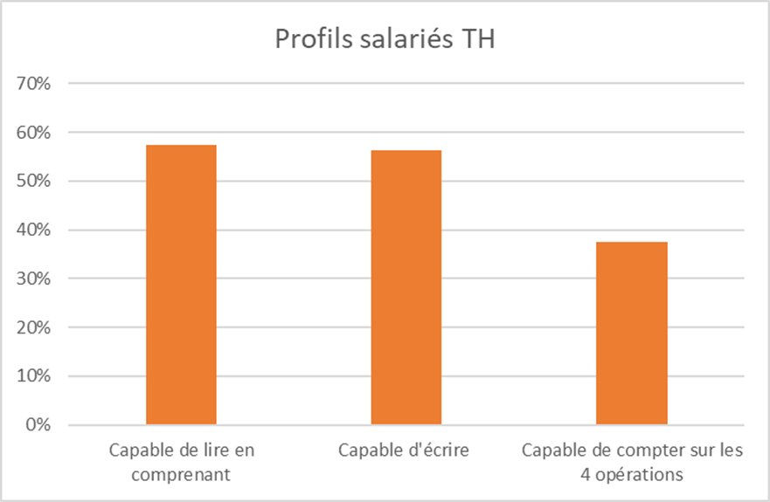
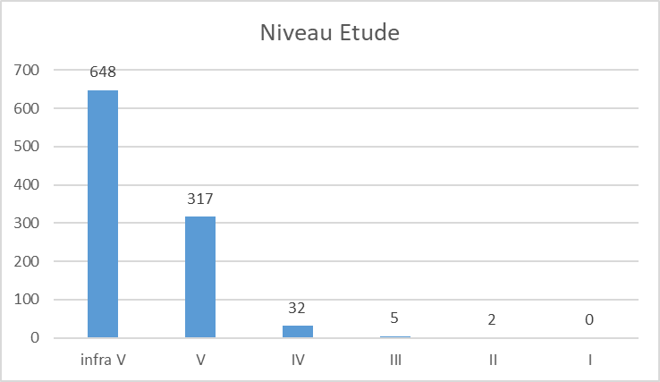
Retour sur l’enquête de l’AC
Profil des salariés

Slide 10
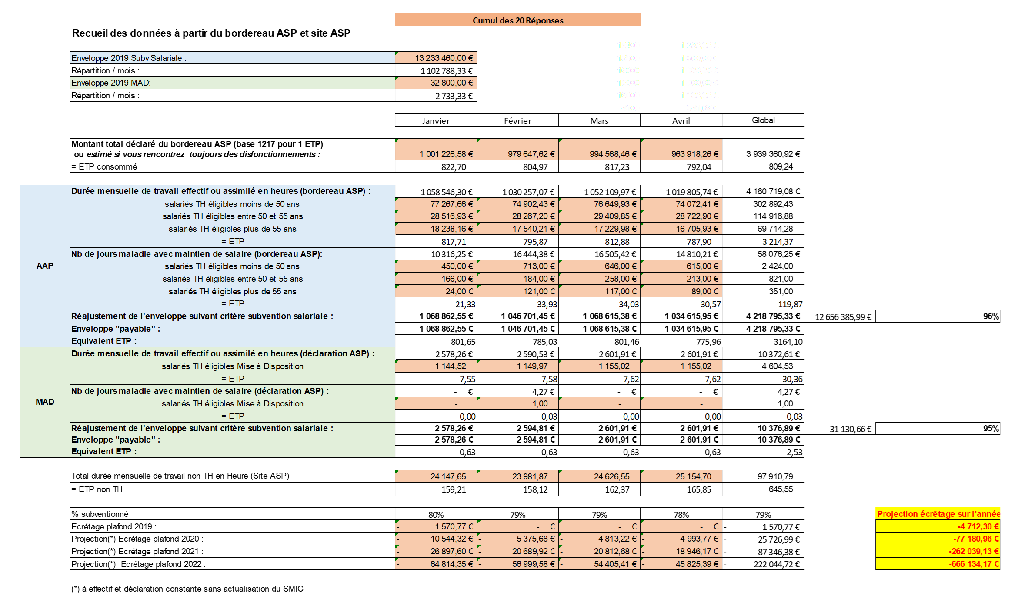

Slide 11
Retour sur l’enquête de l’AC
Répartition des effectifs

Slide 12
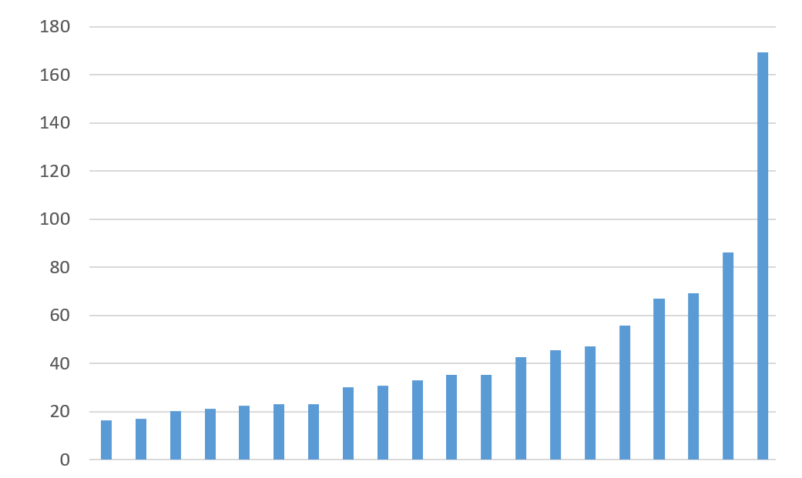
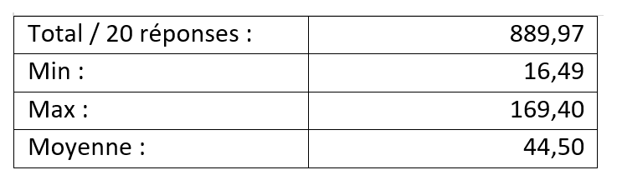
Retour sur l’enquête de l’AC
Effectif de référence 31/12/2018

Slide 13


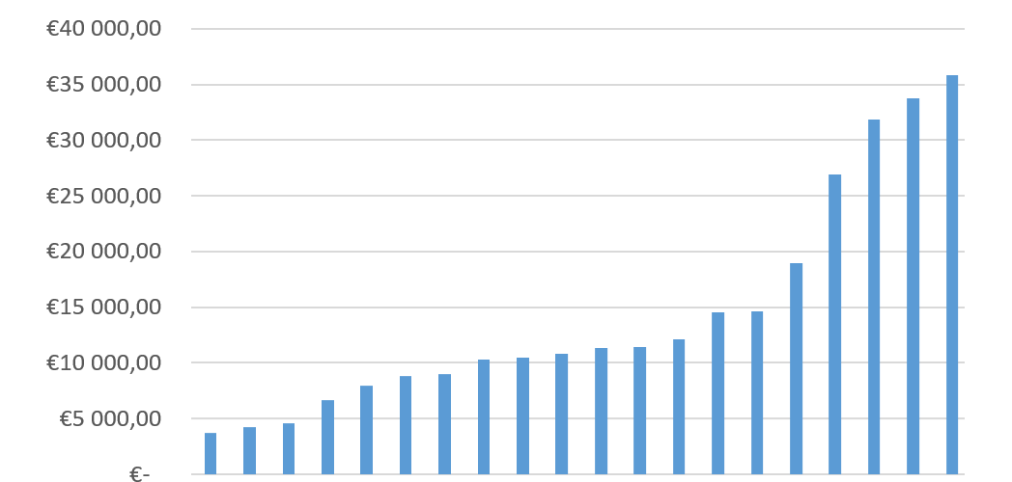
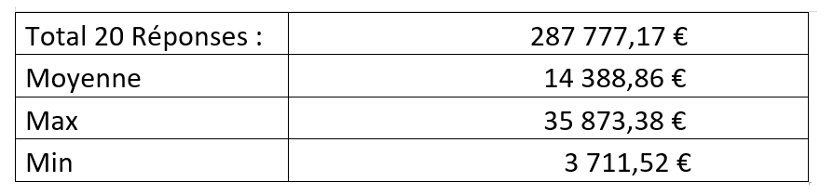
Retour sur l’enquête de l’AC

Slide 14
Perspectives
Donne-t-on une structure juridique à notre Action Collective pour avoir une représentativité dans les instances ?
=> Des propositions vont vous être envoyées (en mettant en avant nos 6 items que nous défendons et le côté temporaire de notre Action).
Prise de contact avec Jean-Marie Marx, haut-commissaire aux compétences et à l’inclusion par l’emploi.
Diffusion des résultats de notre enquête montrant l’impact financier et social de la réforme.

Slide 15
Communication de notre action
Actualisation de la vidéo de présentation de notre action pour mettre en avant le niveau national de notre mobilisation.
Création de petites vidéos de 2 minutes à relayer sur les sites
Achat d’un espace publicitaire dans la Voix du Nord (papier et web) à l’occasion de la Braderie de Lille.
Réfléchir à une communication plus large, au niveau national.

Slide 16
Prochaine réunion
Lundi 30 septembre à 14h30
Au 4 rue Beffara 62000 Arras
MERCI !

